Slide 1
随行之处 耀动品牌
必经之路 强制收视
城市社区
人车分离护栏媒体推介
Media for separation of people vehicles
辽宁天新文化传媒有限公司

Slide 2
目 录
CONTENTS
01
公司介绍
02
媒体价值与优势
03
投放分析
04
价格与服务
05
专业服务

Slide 3
公司介绍
辽宁天新文化传媒有限公司秉承“高效传播，互利共赢”的经营理念和企业精神，追求与客户共享高品质、高效率的户外传播载体。公司立足辽宁，辐射东北，是集户外广告媒体资源开发、整合经营为主的综合性户外传媒企业。
天新护栏，不只是社区媒体。
/01

Slide 4
媒体价值与优势
超越社区，户外兼顾
全面覆盖生活圈，受众群体庞大
锁定生活动线，目标人群精准到达
让大街上的行人也看得见
/02

Slide 5
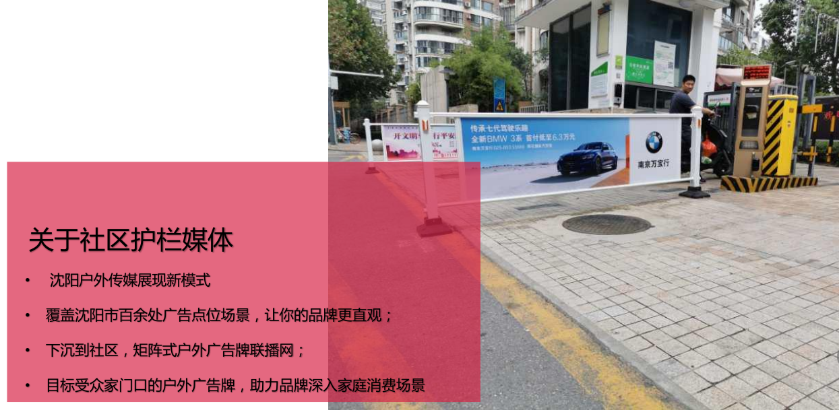
媒体价值与优势
无可回避 强制收视
5

Slide 6

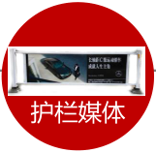

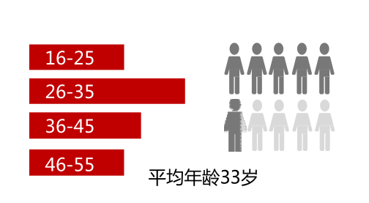
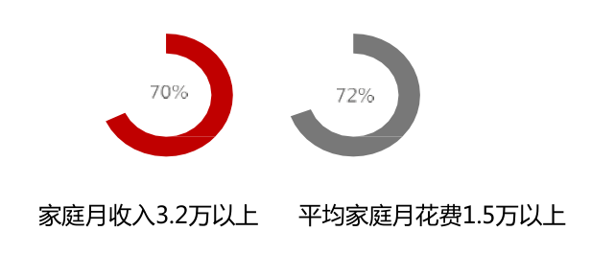
媒体价值与优势
核心优势
家
公司
更容易博得关注
伴随性强，日常生活场景
消费者主动观看
无接触条件，路过即可看到
强制到达，不受意识影响

Slide 7
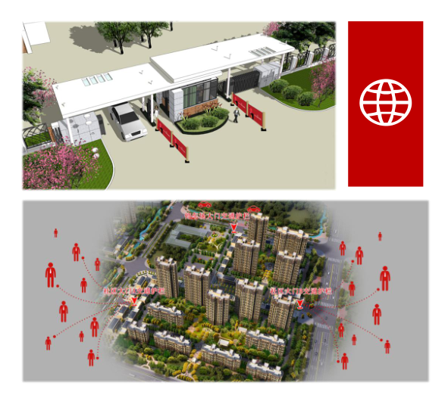
媒体价值与优势
媒体
社区出入口人车分离交通护栏，全面覆盖社区、出入
场景，可见性高，主动吸引居民受众的注意。
媒体分布位置
扼守社区各个出入口

Slide 8
投放分析
受众数量大、质量高、购买力强
覆盖白领、金领等中高端人群，
为财富最主要的创造者和消费者
·广告高频次到达，反复记忆
/03

Slide 9
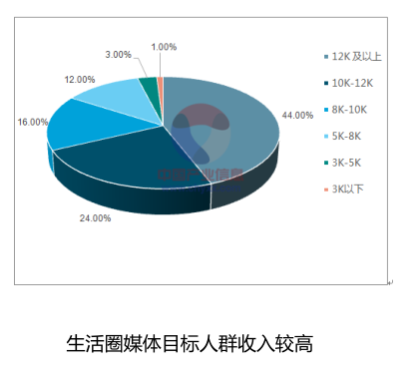
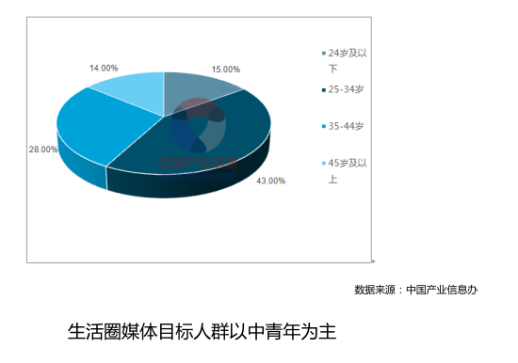
投放分析
媒体受众人群分析
生活圈媒体受众数量大、质量高、购买力强。生活圈媒介主要覆盖白领、金领等购买力较强的中高端消费者。
71%的生活圈媒体受众在20-45岁之间，68%的受众家庭收入在1万元以上，是中国财富最主要的创造者和消费者。

Slide 10



投放分析

Slide 11
价格与服务
高性价比
一站式服务保障
/04

Slide 12
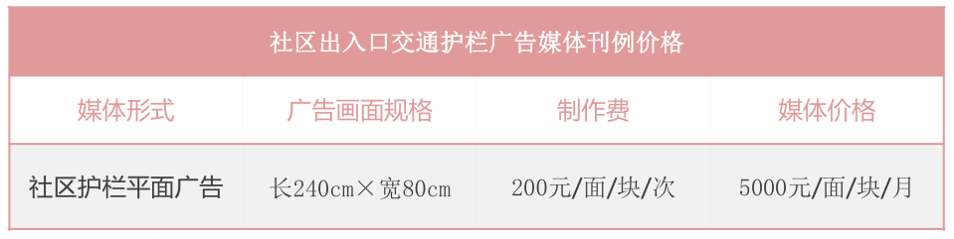
价格与服务
媒体刊例价格

Slide 13


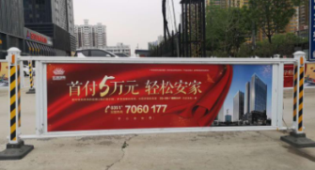
价格与服务
服务保障
燃烧
激情
专业
技术
制定方案
服务保障
监测报告
了解需求
广告发布

Slide 14
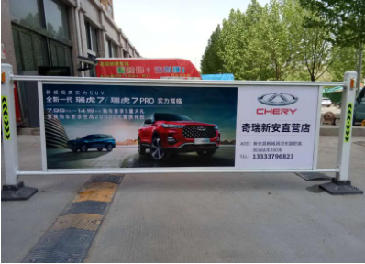
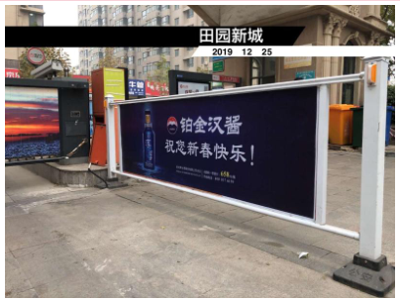
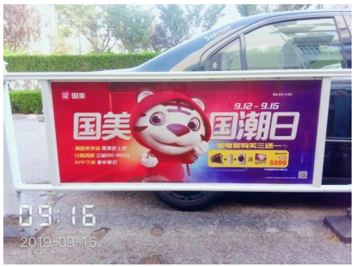
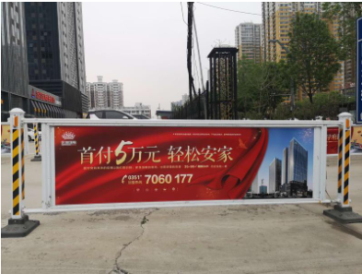
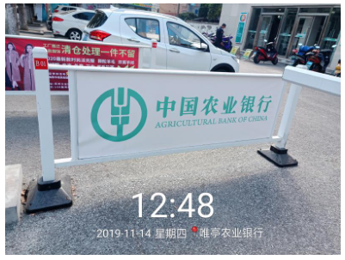
客户案例
14

Slide 15
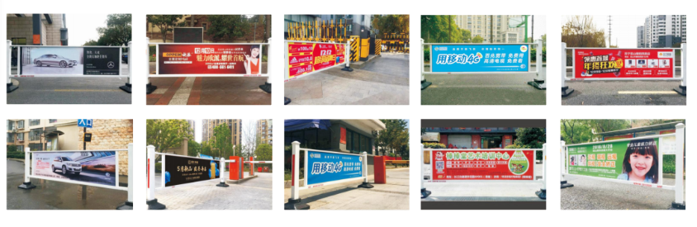
客户案例

Slide 16
感谢您的聆听
辽宁天新文化传媒有限公司
白翼 188 4249 8111

